Slide 1
ANKETNI VPRAŠALNIK
O TOPLI PREHRANI na ETrŠ Brežice
9. marec 2016

Slide 2
O anketi …
V sodelovanju s Skupino za šolsko prehrano in skupnostjo dijakov ETrŠ Brežice smo pripravili vprašalnik, s katerim smo želeli pridobiti informacije o zadovoljstvu s šolsko prehrano na Ekonomski in trgovski šoli Brežice. Pridobljeni podatki bodo koristili tako nam, kot našemu ponudniku prehrane.

Slide 3

Spol
(n = 158)
V anketi je sodelovalo 158 dijakov, od tega 110 dijakinj in 48 dijakov.
V celoti je anketo izpolnilo 149 dijakov.

Slide 4
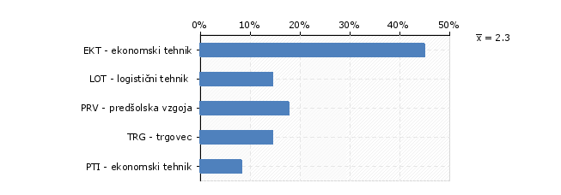
Program
(n = 158)
V anketo so bili vključeni dijaki vseh izobraževalnih programov, 71 dijakov iz programa ekonomski tehnik, 23 dijakov iz programa logistični tehnik, 28 dijakov iz programa predšolska vzgoja, 23 dijakov iz programa trgovec in 13 dijakov iz programa ekonomski tehnik – PTI.

Slide 5
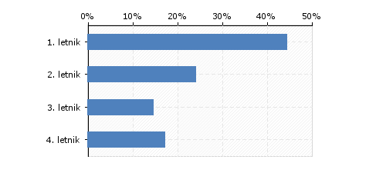
Letnik
(n = 158)
Anketo je reševalo 7o dijakov, ki obiskujejo 1. letnik, 38 dijakov, ki obiskujejo 2. letnik, 23 dijakov, ki obiskujejo 3. letnik, in 27 dijakov, ki obiskujejo 4. letnik na Ekonomski in trgovski šoli Brežice.

Slide 6
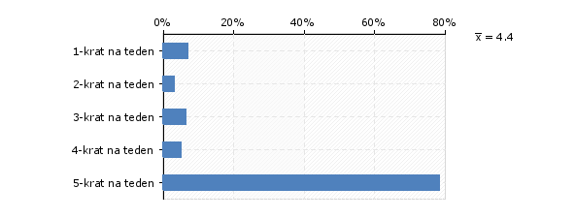
Povprečno število zaužitih
obrokov na teden
(n = 158)
Dijaki v večini (124) malicajo v šolski menzi vsak dan. Nekaj dijakov (11) malica samo enkrat na teden, 5 dijakov dvakrat na teden, 10 dijakov trikrat na teden in 8 dijakov štirikrat na teden.

Slide 7
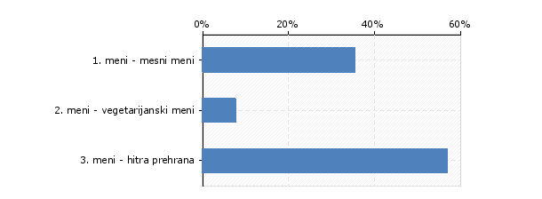
Izbira menija
(n = 158)
Dijaki se v veliki večini (90) odločajo za hitri meni, kar je v nasprotju z zdravo prehrano, 56 dijakov se po navadi odloči za mesni meni in samo 12 dijakov za vegetarijanski meni.

Slide 8
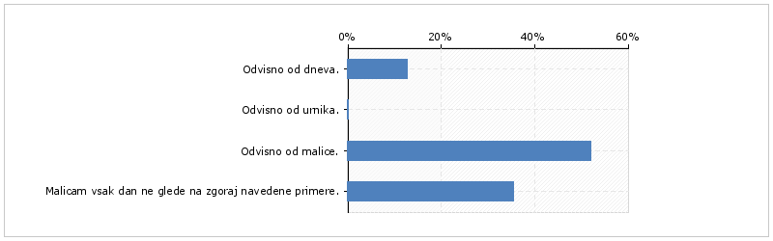
Odločitev za toplo malico
(n = 158)
Ne glede na to, kakšen je dan, urnik oz. kaj je na jedilniku, malica v šolski menzi 56 dijakov . Kaj bo za malico, je pomembno 82 dijakom. Nekateri dijaki (20) malicajo glede na svoj dnevni razpored.

Slide 9
Odločitev za toplo malico
(n = 153)
Dijaki se v veliki večini odločajo za šolsko malico, ker se zavedajo, da je pomembno zaužiti topel obrok. Temu sledi mnenje, da je malica okusna. Nekateri se odločajo za malico, ker imajo doma obrok šele pozno popoldan. Pomemben je podatek, da je obrok za nekatere najcenejši in celo edini topli obrok. Od nekaterih pa malico v šoli zahtevajo starši.
Odgovori so bili označeni z vrednostmi od 1 do 6. 1 je pomenilo, da je to za dijaka najmanj pomemben razlog, 6 pa najbolj pomemben razlog za malicanje.

Slide 10

Zadovoljstvo z okusom jedi
(n = 153)
Z okusom jedi, ki jih ponuja in pripravlja podjetje SLOREST, je zadovoljnih94 dijakov, 59 dijakov pa ne.

Slide 11
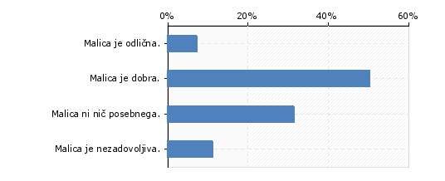
Kakovost malice
(n = 153)
Večina dijakov (77) je mnenja, da je malica podjetja Slorest dobra, 11 dijakov, da je odlična, 48 dijakov, da malica ni nič posebnega. Nezadovoljiva pa je malica podjetja Slorest 17 dijakom.

Slide 12
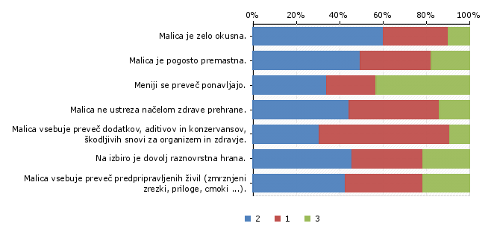
Kakovost malice
(n = 153)
Dijaki se strinjajo, da je malica okusna, vendar pogosto premastna, da ne ustreza načelom zdrave prehrane ter da vsebuje preveč predpripravljenih živil. Na izbiro pa imajo dovolj raznovrstno hrano.
Ne strinjajo pa se, da malica vsebuje preveč dodatkov, aditivov in konzervansov ter škodljivih snovi za organizem in zdravje.
Menijo, da se meniji preveč pogosto ponavljajo.
Trditve so bile označene z vrednostmi od 1 do 3. Ocena 1 je pomenila, da se s trditvijo ne strinja, 2 je pomenila, da se s trditvijo strinja in 3, da se popolnoma strinja z navedeno trditvijo.

Slide 13
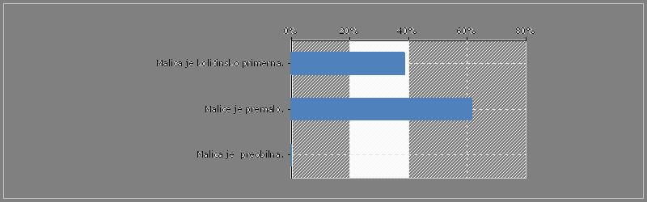
Količina malice
(n = 153)
Kar 94 dijakov meni, da je malice količinsko premalo, medtem ko 59 dijakom malica količinsko zadostuje.

Slide 14
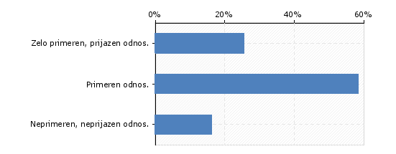
Odnos osebja
(n= 149)
Kar 38 dijakov je mnenja, da ima osebje podjetja Slorest do svoji uporabnikov zelo primeren, prijazen odnos. Večina dijakov ocenjuje njihov odnos kot primeren, le 24 dijakov pa meni, da je odnos osebja neprimeren, neprijazen.

Slide 15

Odmor za malico
(n= 149)
Da imajo dovolj časa za zaužitje obroka, meni 61 dijakov, 88 pa jih ocenjuje, da je časa premalo, saj odmor izkoristijo še za druge dejavnosti (kajenje).

Slide 16
Pospravljanje in ločevanje odpadkov po malici
(n = 149)
Polovica dijakov meni, da pospravljanje in ločevanje odpadkov poteka zelo dobro, tretjina pa jih meni, da poteka zadovoljivo. Redki so priznali, da jim ločevanje predstavlja napor ali celo ne pospravljajo za seboj.

Slide 17
Tri najljubše jedi
Dijaki so zapisali tri svoje najljubše malice z jedilnika podjetja Slorest na naši šoli. Najraje imajo hitro prehrano (pica, hamburger, hot dog, kebab), kar je v nasprotju s priporočili o zdravi prehrani.
Q9 | Napiši tri svoje najljubše malice podjetja Slorest na naši šoli.
 | Odgovori (frekvenca > 4) | Frekvenca | Odstotek
 | pica | 18 | 26%
 | hamburger | 11 | 16%
 | hot dog | 6 | 9%
 | špageti z bolonjsko omako | 7 | 10%
 | kebab | 4 | 6%
 | drugo | 22 | 32%
Veljavni | Skupaj | 68 | 100%

Slide 18
Tri jedi, ki jih nimaš rad
Dijaki so zapisali tudi tri jedi, ki jih nimajo radi oz. bi jih črtali iz jedilnika podjetja Slorest na naši šoli. Predvsem ne marajo pečenic, golaža, bograča, krompirjeve solate, špagetov z mesom, zrezkov v ciganski omaki.
Q10 | Napiši tri jedi, ki jih nimaš rad/a oz. bi jih črtal/a z jedilnika podjetja Slorest na naši šoli.
 | Odgovori (frekvenca > 4) | Frekvenca | Odstotek
 | pečenica | 6 | 10%
 | golaž | 4 | 6%
 | bograč | 6 | 10%
 | krompirjeva solata | 7 | 11%
 | špageti z mesom | 5 | 8%
 | zrezki v ciganski omaki | 4 | 6%
 | drugo | 30 | 48%
Veljavni | Skupaj | 62 | 100%

Slide 19
Mnenja dijakov
Nekateri dijaki sporočajo tako šoli, kot tudi podjetju Slorest, da je malica okusna. Nekaj dijakov je izpostavilo, da so obroki premalo obilni, nekaterim je hrana premastna. Moti jih vrivanje dijakov v vrsto čakajočih, vhod skozi napačna vrata. Nekaj dijakov meni, da imajo premalo časa za malico, saj predolgo čakajo v vrsti (problem kajenja pred malico). Nekateri dijaki pa menijo, da se določene jedi prevečkrat ponavljajo na jedilniku.
Q14 | Kaj bi nam želel/a sporočiti v zvezi s šolsko prehrano na Ekonomski in trgovski šoli Brežice? Zapiši svoja mnenja, predloge, spremembe, pobude podjetju Slorest, šoli.
 | Odgovori (frekvenca > 3) | Frekvenca | Odstotek
 | Malica je okusna. | 5 | 14%
 | Bolj obilni obroki. | 4 | 11%
 | Premastna hrana. | 5 | 14%
 | Vrivanje dijakov v vrsto čakajočih. | 6 | 16%
 | Premalo časa za malico, dolgo čakanje. | 4 | 11%
 | Pogosto ponavljanje jedi na jedilniku. | 3 | 8%
 | drugo | 10 | 27%
Veljavni | Skupaj | 37 | 100%

